Slide 1

Configurar un router
Configuración básica de enrutamiento
Notes:
Slide 20 – Configuring Devices
GUI Configuration
The equivalent IOS commands that are displayed by PT during GUI configuration allow you to reinforce configuration commands with students.
Remember the GUI only allows for very basic configuration. More advanced configuration will be done through IOS.

Slide 2
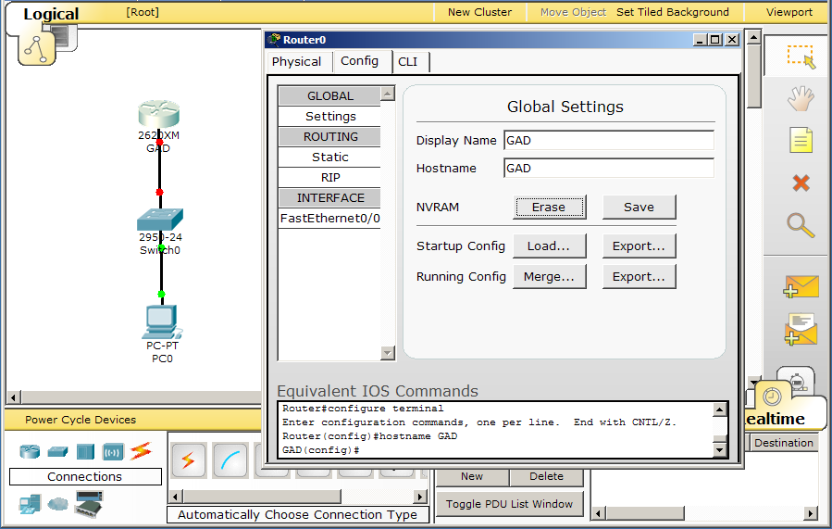
Configurar el nombre del router
2. Escribe el nombre del host en el Display Name y en el Hostname
1. Para configurar un dispositivo, haz doble click y selecciona la pestaña Config.
3. El nombre se actualiza en la topología.
4. Aquí se muestra el comando del sistema equivalente.
Notes:
Slide 22 – Configuring Router Hostname
To begin configuring a router or a switch, click on it and then click on the Config tab.
In Global Settings, type in the Router Name in both the Display Name field (updates the topology) and the Hostname field (updates the configuration).
You can use the “Erase” or “Save” buttons to erase NVRAM or save the current configuration to NVRAM.
In the “Equivalent IOS Commands” window, you will see the commands for every action you take under the Config tab.
Change the name of Router0 to GAD and save the change to NVRAM.

Slide 3
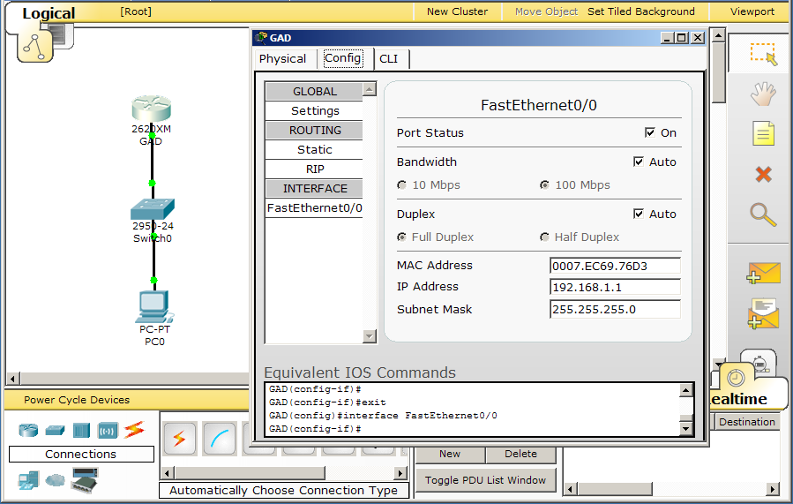
Configurar los interfaces del Router
Selecciona el interfaz a configurar.
3. Activa el interfaz.
4. Se puede seguir el equivalente en la linea de comandos y los links activados pasan a verde.
2. Introduce la dirección IP y la máscara.
Notes:
Slide 23 – Configure Router FastEthernet Interface
To configure an interface under the Config tab, choose the interface, configure its addressing, and then set the “Port Status” to “On”. The actual commands are shown in the “Equivalent IOS Commands” window.
Configure the FastEthernet0/0 interface
IP Address: 192.168.1.1
Subnet Mask: 255.255.255.0 (The subnet mask will automatically be populated.)
Turn Port Status to On to activate the interface.
IOS commands are updated and the link light is now green.

Slide 4
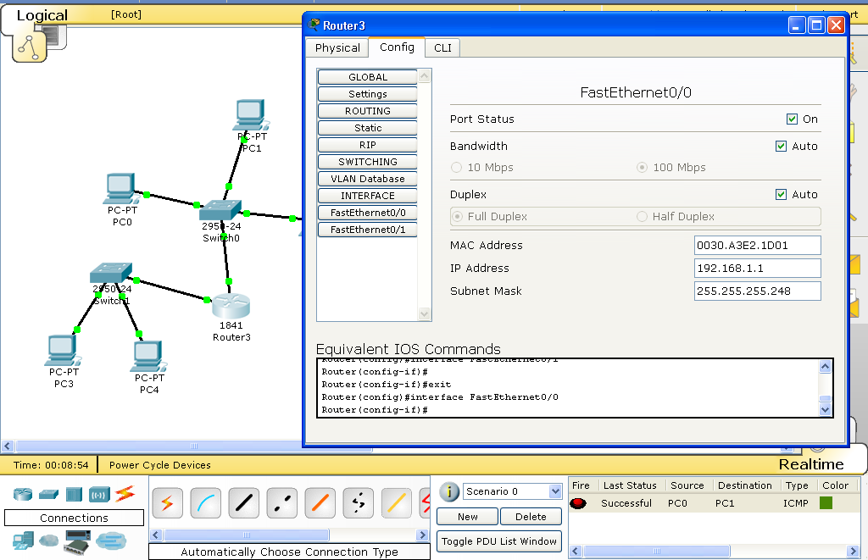
Configurar los interfaces del Router
Notes:
Slide 23 – Configure Router FastEthernet Interface
To configure an interface under the Config tab, choose the interface, configure its addressing, and then set the “Port Status” to “On”. The actual commands are shown in the “Equivalent IOS Commands” window.
Configure the FastEthernet0/0 interface
IP Address: 192.168.1.1
Subnet Mask: 255.255.255.0 (The subnet mask will automatically be populated.)
Turn Port Status to On to activate the interface.
IOS commands are updated and the link light is now green.

Slide 5
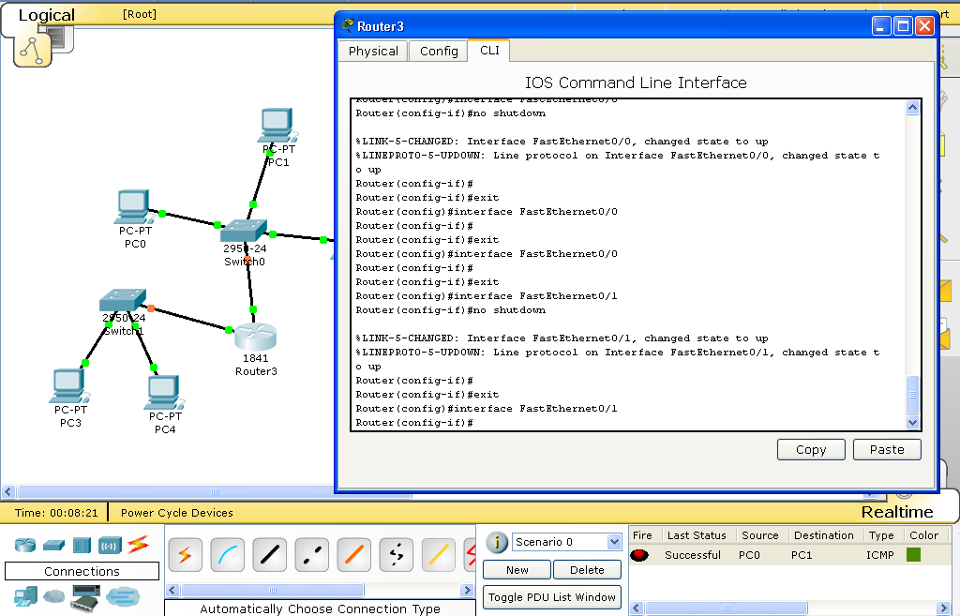
Configurar el Interfaz del Router
El interfaz de línea de comandos permite ver el equivalente de la configuración gráfica así como realizar la configuración del router.

Slide 6
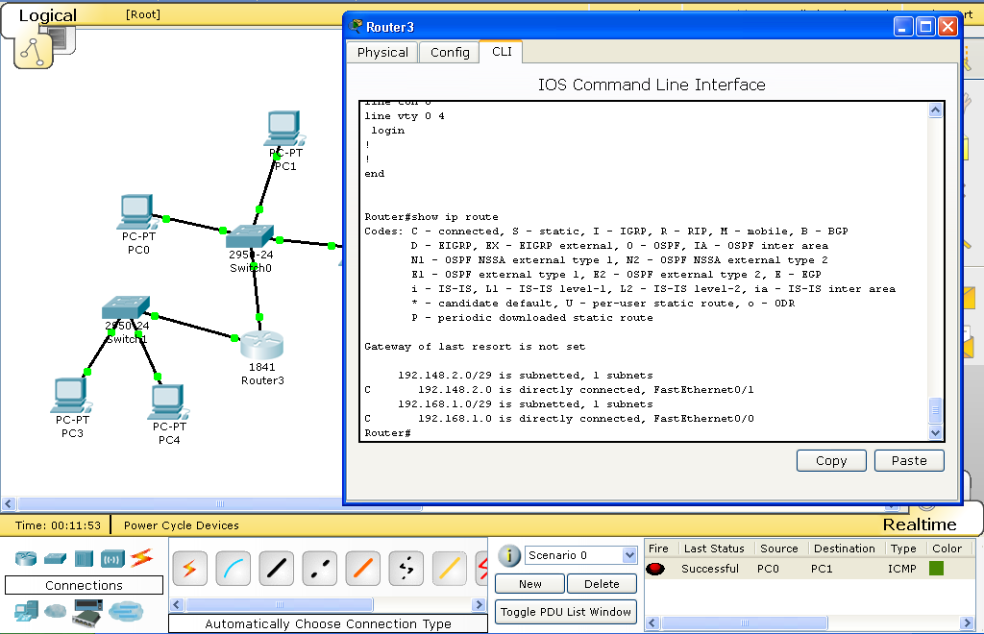
Configurar los interfaces del Router
Estado de la tabla de rutas despues de configurar los interfaces del router

Slide 7
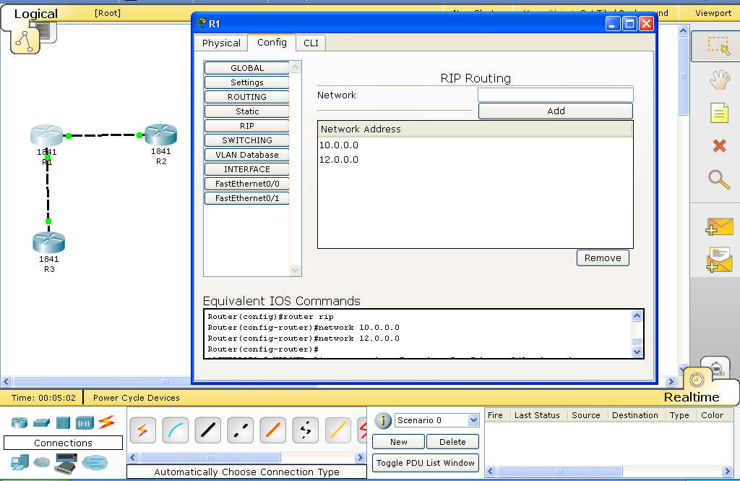
Configurar enrutamiento en el Router
Configuración de enrutamiento dinámico en R1 con RIP

Slide 8
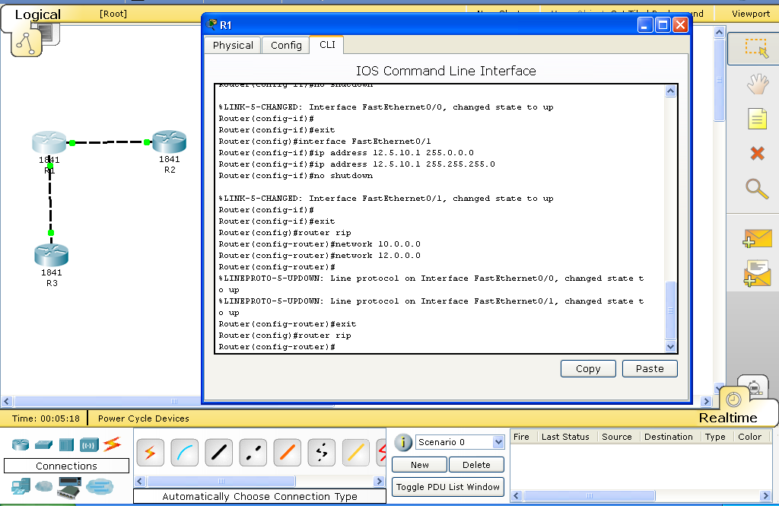
Configurar enrutamiento en el Router

Slide 9
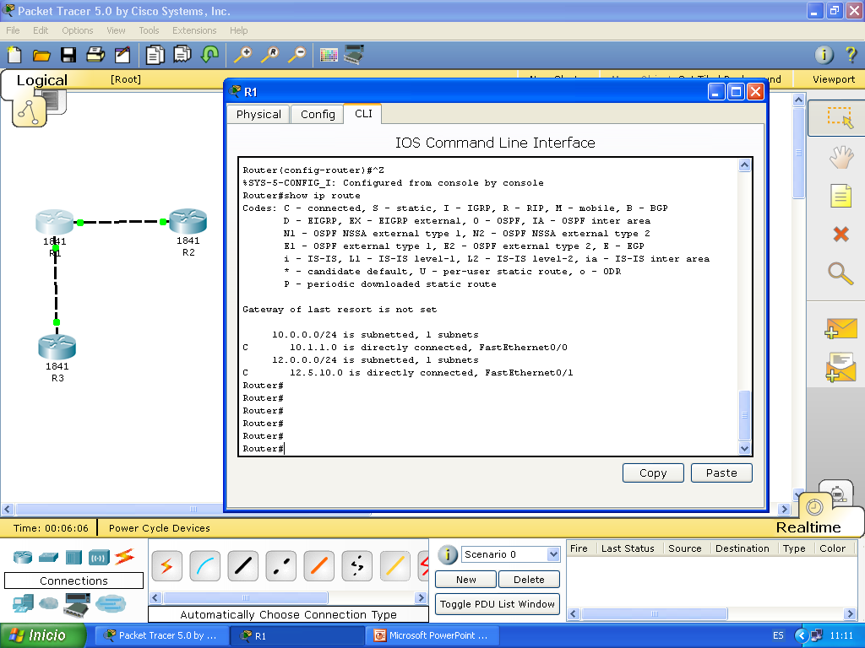
Configurar enrutamiento en el Router
Estado de la tabla de rutas de R1 despues de configurar el RIP

Slide 10
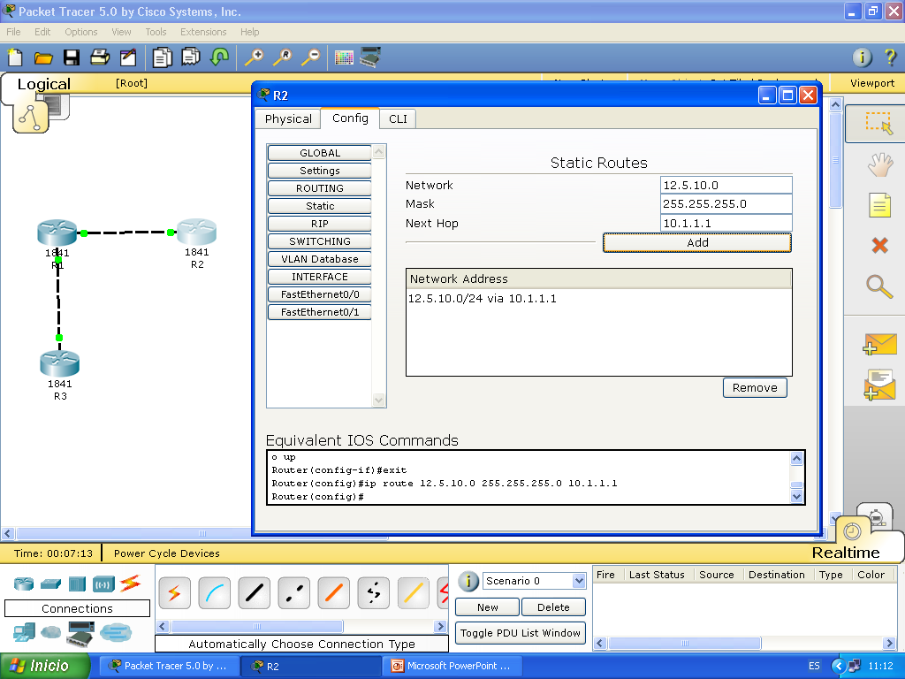
Configurar enrutamiento en el Router
Configuración de enrutamiento estático en R2

Slide 11
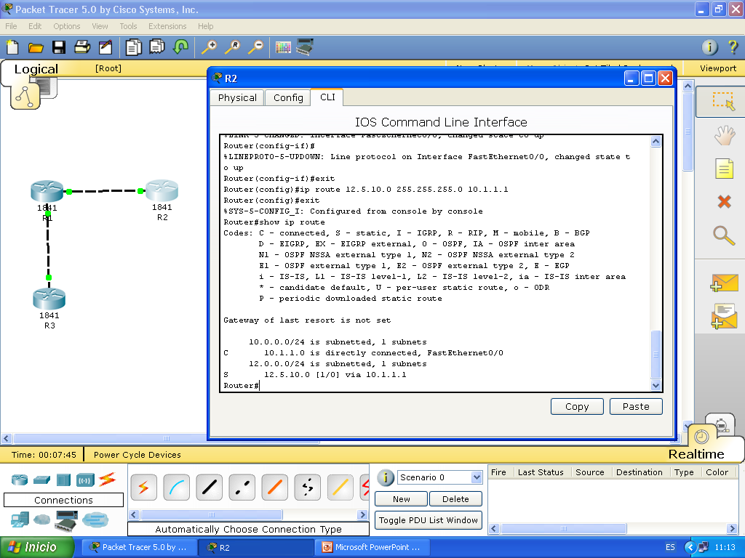
Configurar enrutamiento en el Router
Estado de la tabla de rutas de R2 despues de configurar enrutamiento estático

